Slide 1
Trucage de match
Interventions éducatives
Notes:
Discutez brièvement de la nécessité d'interventions éducatives contre le trucage de match. Pourquoi il est important d'éduquer les athlètes.
Temps estimé: 3 min

Slide 2
Récapitulatif de la séance précédente
Types d'approche
Approche, offre, acceptation
Déterminants personnels
Statut financière / de performance
Dépendance aux paris
Position morale
Déterminants sociaux
Pression sociale
Normes perçues
Notes:
Résumez brièvement les sujets les plus importants discutés lors de la séance précédente; types d'approche, déterminants personnels et sociaux. Présentez un message d’ensemble que c’est à la personne elle-même de participer au trucage de match.
Temps estimé: 3 min

Slide 3
Besoins et lacunes dans l’éducation des matches arrangés
Le modèle de détection et de punition ne s’est pas avéré efficace
Un appel pour une éducation qui empêchera les athlètes d'être impliqués dans le trucage de match
Besoin d’une éducation contre le trucage de match fondée sur la théorie
Notes:
Décrivez les principales lacunes de la lutte contre le trucage de match. Mettez l’accent sur l'inefficacité du modèle de détection et de punition. Examinez l'inefficacité des plateformes existantes pour détecter (sans aucun doute) un jeu arrangé.
Discutez du besoin d'éducation. Présentez les avantages de l'éducation par rapport à la surveillance des jeux suspects. Mettez l’accent sur le coût et la durabilité des résultats (par exemple, les athlètes éduqués sont moins susceptibles de réparer un jeu et la nécessité de surveiller est plus faible, tandis que les athlètes / équipes non éduqués doivent toujours être surveillés)
Discutez de la nécessité d'une éducation fondée sur la théorie et les preuves plutôt que d'accroître la sensibilisation. Etudiez la nécessité de développer des interventions éducatives efficaces - la théorie et les preuves passées peuvent mieux certifier une intervention efficace.
Temps estimé 5 min

Slide 4
L'outil éducatif Fix the Fixing
Définition du trucage de match
Questions de législation
Types d'approche vers le trucage de match
Jeux d’argent et paris
Pression sociale
Moralité
Identifier-Résister-Signaler
Notes:
Présentez l'outil éducatif Fix the Fixing. Présentez le contenu de l'outil.
Temps estimé: 3 min

Slide 5
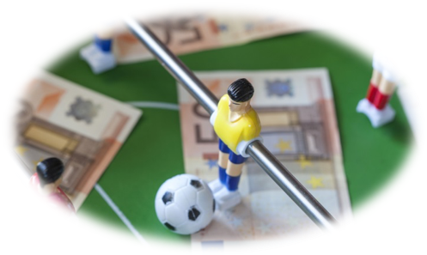
Définition du trucage de match
Ce thème est centré sur la compréhension du phénomène du trucage de match. Des définitions des différents aspects du trucage de match sont fournies.
Une étude de cas est présentée pour aider les athlètes à comprendre le concept et les types des matches truqués.
https://www.youtube.com/watch?v=8QXDZK8aNIA
Notes:
Présentez les thèmes Fix the Fixing. Présentez le contenu de chaque thème et sa contribution à l'éducation contre le trucage de match.
Temps estimé: 5 min

Slide 6
Questions de législation
Fraude (droit pénal)
Licenciement (droit du travail)
Suspension et sanctions (règles et législation sportives)
Réputation sociale
Consé quences financières
Ce thème présente les types de manipulation et les conséquences du trucage de match en termes de législation. Il fournit des renseignements sur le système judiciaire sportif, les codes disciplinaires et le code de conduite.
Notes:
Ce thème présente les types de manipulation et les conséquences du trucage de match en termes de législation. Il fournit des renseignements sur le système judiciaire sportif, les codes disciplinaires et le code de conduite.
Temps estimé 5 min

Slide 7
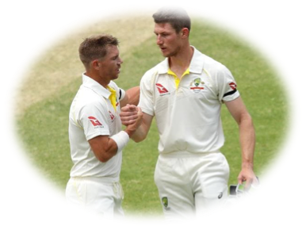
Type d'approche du trucage de match
Ce thème présente les 3 protagonistes-agents impliqués dans une action de trucage de match typique. Il décrit les techniques et les différentes étapes généralement utilisées pour établir un trucage réussi et fournit des renseignements sur le type d'approche du trucage de match du point de vue de l'athlète.
Ce thème explore le concept de coercition.
"Dave (Warner) m'a proposé de falsifier le ballon étant donné la situation dans laquelle nous étions dans le jeu et je ne savais pas mieux."
(Camerson Bancroft, joueur de cricket australien ).
https://www.news.com.au/sport/cricket/cameron-bancroft-opens-up-on-the-ball-tampering-scandal/news-story/9e43d3cd7938c007226e84c187e57914
Notes:
Présentez les thèmes de Fix the Fixing. Présentez le contenu de chaque thème et sa contribution à l'éducation contre le trucage de match.
Temps estimé: 5 min

Slide 8
Jeux d’argent et paris
Une culture du jeu d’argent? Beaucoup d'athlètes ont joué… | Problèmes clés
… pour s’adapter. | la «chasse» des pertes
… parce qu'ils ont été encouragés par des coéquipiers. | Besoin de jouer avec de plus grandes sommes d'argent.
… parce que les sociétés de jeux d’argent encouragent les sportifs à parier. | Culpabilité par rapport aux jeux d’argent.
… parce que le parrainage de jeux d’argent exerce une influence: | Miser plus que ce que l'on peut se permettre
 | Cause de stress, d'anxiété et de problèmes de santé.
 | Emprunter de l'argent ou des objets pour jouer davantage.
 | Critique.
Wardle et al., 2014
Ce thème présente le sujet des paris et des jeux d’argent. Il met en évidence les cas où le jeu d’argent est incontrôlé et conduit à la dépendance.
Ce thème présente des conseils et des activités de formation des athlètes sur la façon d'éviter le jeu d’argent.
Notes:
Présentez les thèmes de Fix the Fixing. Présentez le contenu de chaque thème et sa contribution à l'éducation contre le trucage de match.
Temps estimé: 5 min

Slide 9
Le rôle des médias et de la publicité
«Ils sont loin de papa et maman, loin de leur entraîneur voyageant seuls et ces prédateurs viennent jeter l'appât et malheureusement certains de ces jeunes d'aujourd'hui l'acceptent»
(Surintendant-détective Wacker).
Ce thème fournit des informations sur le rôle des médias et de la publicité dans la formation de l'opinion publique liée au trucage de match.
Le thème explique comment la présentation du trucage de match dans les médias et les publicités et les jeux d’argent/paris peut influencer la décision d'un athlète de truquer un jeu et / ou miser.
«Partout où il y a des paris légalisés, la possibilité d’arranger un résultat est là et il n'y a pas de plus grande incitation pour les gens à gagner de l'argent facilement et rapidement quand ils savent que le résultat est déjà arrangé»
(Le commissaire à l'intégrité des courses du Queensland, Ross Barnett).
Notes:
Présentez les thèmes de Fix the Fixing. Présentez le contenu de chaque thème et sa contribution à l'éducation contre le trucage de match.
Temps estimé: 5 min

Slide 10
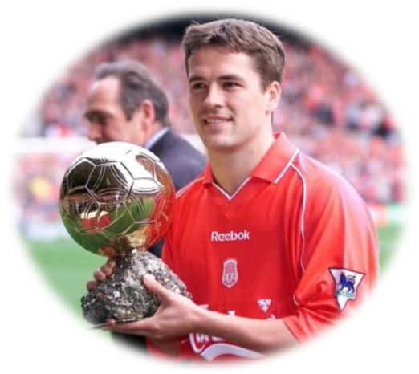
La pression sociale
Comprend deux séances.
Ces séances présentent le rôle de la pression sociale dans le trucage de match. Ils visent à faire connaître les types et les sources de pression sociale qui conduisent au trucage des match.
Ce thème fournit des exemples d'actions dans le sport qui soutiennent ou sapent les valeurs du sport et développe des plans d'action qui aideront un athlète à résister au trucage d'un jeu dans des situations potentiellement tentantes.
“J'ai de la sympathie pour ceux qui, que ce soit par maladie ou des angoisses plus profondes, luttent avec les attentes qui sont placées en eux et il est facile de voir pourquoi beaucoup se trouvent en difficulté. J'ai vu suffisamment d'exemples chez les autres de ce qui peut mal tourner» (Michael Owen, ancien footballeur professionnel)
Notes:
Présentez les thèmes de Fix the Fixing. Présentez le contenu de chaque thème et sa contribution à l'éducation contre le trucage de match.
Temps estimé: 5 min

Slide 11
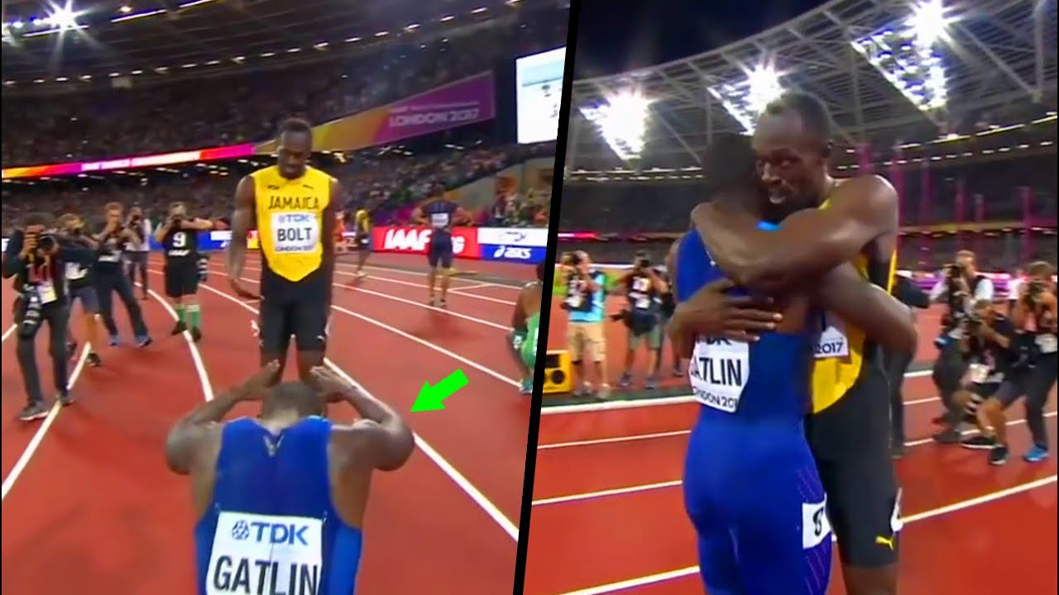
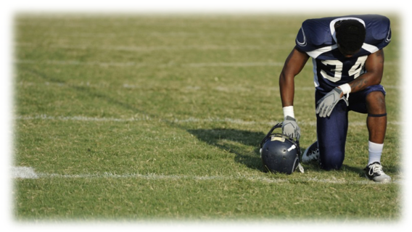
Moralité
Ce thème met l’accent sur les différentes perspectives morales que les athlètes peuvent adopter pendant la compétition et explique pourquoi les gens trichent.
Le thème fournit des informations générales sur la façon dont les athlètes justifient des comportements contraires à l'éthique et les invite à réfléchir à la façon dont ils devraient penser plutôt.
Notes:
Présentez les thèmes de Fix the Fixing. Présentez le contenu de chaque thème et sa contribution à l'éducation contre le trucage de match.
Temps estimé: 5 min

Slide 12
Identifier-Résister-Signaler
Ce thème sensibilise sur la façon d'identifier, de résister et de signaler pour aider à assurer la sécurité personnelle d'un athlète. Ces trois actions décrivent les trois étapes qu'un athlète devrait approuver afin d'éviter le trucage de match, de se protéger et de faire du sport.
Le thème fournit des informations sur la façon dont les athlètes peuvent protéger eux-mêmes et le sport du trucage de match
Trucage de match
Identifier
Résister
Signaler
Notes:
Présentez les thèmes de Fix the Fixing. Présentez le contenu de chaque thème et sa contribution à l'éducation contre le trucage de match.
Temps estimé: 5 min

Slide 13
Résumé
Besoins et lacunes dans l‘éducation contre le trucage de match
Besoin d'une éducation fondée sur des preuves
L'outil éducatif Fix the Fixing
Définition du trucage de match
Questions de législation
Types d'approche vers le trucage de match
Jeux d’argent et paris
Le rôle des médias et de la publicité
Pression sociale
Moralité
Identifier-Résister-Signaler
Notes:
Résumez brièvement les sujets les plus importants abordés dans cette séance; les lacunes et les besoins dans l’éducation contre le trucage de match et les interventions existantes fondées sur l’éducation.
Temps estimé: 3 min

Slide 14
Avis de non-responsabilité
Ce projet a été financé avec le soutien de la Commission européenne. Cette publication (communication) n'engage que son auteur et la Commission n'est pas responsable de l'usage qui pourrait être fait des informations qui y sont contenues.

